Slide 1
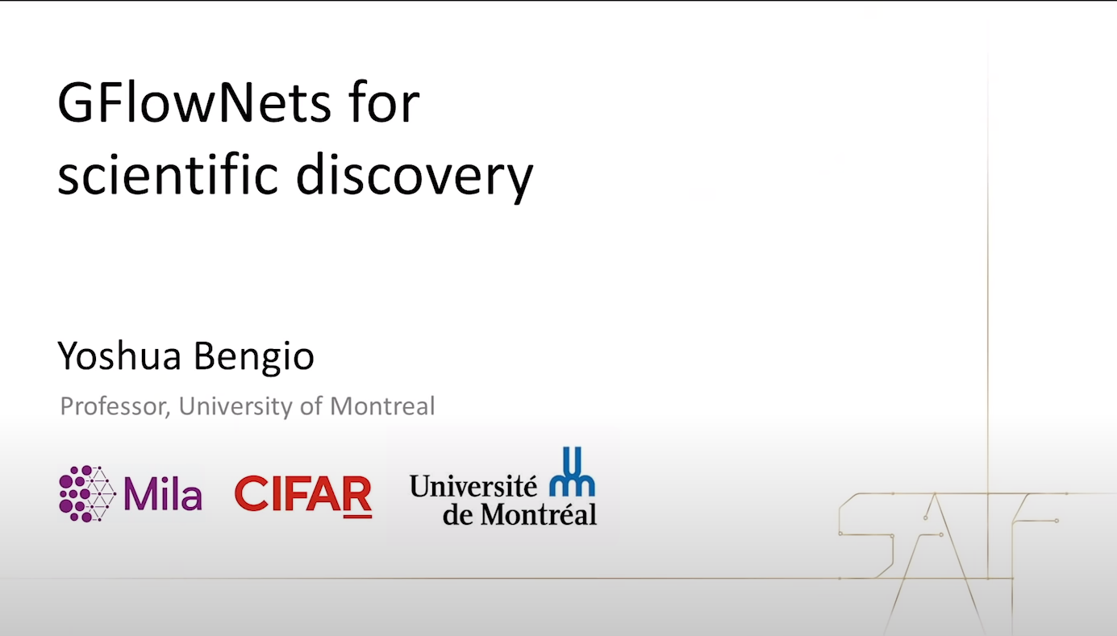
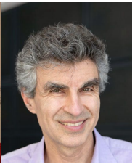
Notes:
Bài phát biểu quan trọng trong ngày đầu tiên của diễn đàn trí tuệ nhân tạo Samsung được thực hiện bởi Yoshua Giáo sư Bengio, Bengio cũng là đồng chủ tịch của Diễn đàn trí tuệ nhân tạo Samsung, là giáo sư về trí tuệ nhân tạo tại Samsung. Bài phát biểu có tựa đề GFlowNets for Scientific Discovery, Một phương pháp mới có tên GFlowNets, Nó không giới hạn trong việc tìm kiếm một phân tử phù hợp nhất dưới một số thuộc tính duy nhất, Thay vào đó, mục tiêu lớn hơn, Dựa trên mô hình Generative(tổng hợp), có thể chọn để khám phá nhiều ứng viên phân tử đủ tốt đáp ứng chỉ số tính chất, Tổng quát hơn, Hàm phân phối xác suất của cấu trúc phân tử có thỏa mãn chỉ số tính chất này không.
Học dữ liệu thực nghiệm khoa học với mô hình tổng hợp GFlowNets. Để thiết lập các thực nghiệm khả thi thu được không giới hạn ở một ứng viên duy nhất dưới một mục tiêu lượng tử hóa duy nhất, Nó có thể tạo ra nhiều phân phối ứng viên thử nghiệm, Nó không chỉ có thể cải thiện dự đoán Độ chính xác của các thí nghiệm khoa học và dữ liệu thử nghiệm, Điều quan trọng hơn là phải cải thiện tính đa dạng của các thiết lập thí nghiệm.

Slide 2
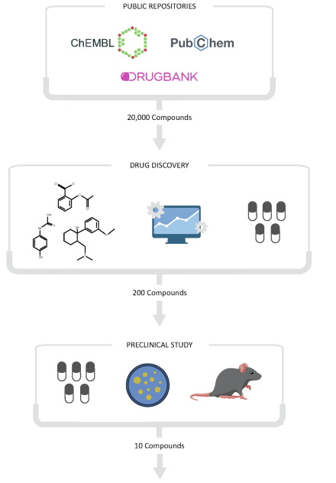
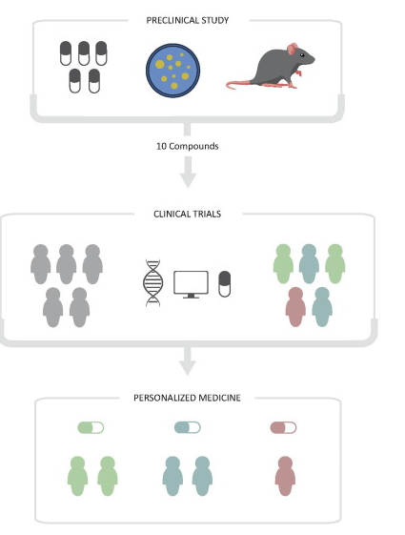
Stages in the discovery of new drugs in the context of precision medicine.
Notes:
preclinical study : Nghiên cứu tiền lâm sàn

Slide 3
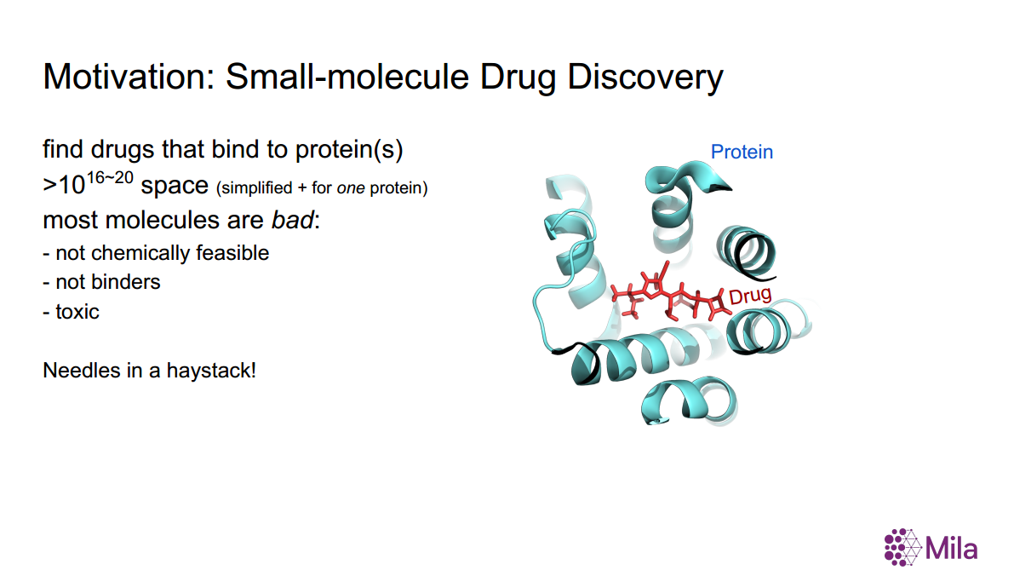
Notes:
Động lực: Khám phá thuốc phân tử nhỏtìm các loại thuốc liên kết với (các) protein> hầu hết các phân tử là xấu:
không khả thi về mặt hóa học
- không phải chất kết dính
- độc hại
Mò Kim trong đống cỏ khô!

Slide 4
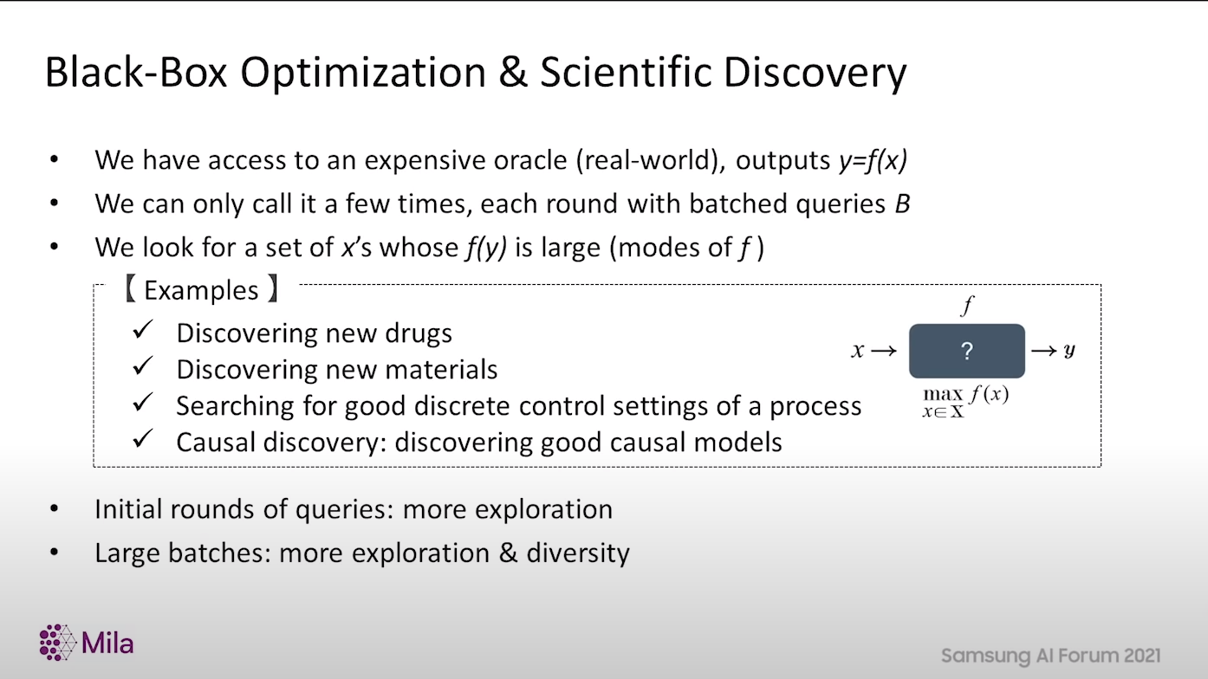
Notes:
Trong những ngữ cảnh này, Chúng ta có một dự đoán,hoặc một hộp đen, hoặc một thiết bị thí nghiệm, Chúng ta có thể truy vấn nó, thực hiện các thí nghiệm
Các đầu vào này là các truy vấn x, Chúng đi vào hộp đen, Sau đó, nhận được đầu ra f (x), đầu vào x tốt hay xấu.
ví dụ, Tính chất nhất định của phân tử tốt đến mức nào. Câu trả lời thường thu được thông qua phân tích thực nghiệm.
Không biết điều gì xảy ra trong f, nhưng tác giả muốn tìm x để cho giá trị f cao.
Một cách tổng quát, tác giả muốn nhận được nhiều giải pháp tốt.
đầu tiên, Khi chúng ta không biết f, Chúng ta đang ở chế độ thăm dò nhiều hơn. Chúng ta sẽ thử giá trị x khác nhau, để biết điều gì đang xảy ra bên trong. Vào cuối các quy trình này, để lấy được những thông tin hạn chế, Chúng tôi có thể tham gia nhiều hơn vào việc học tăng cường 'sử dụng' Mẫu

Slide 5
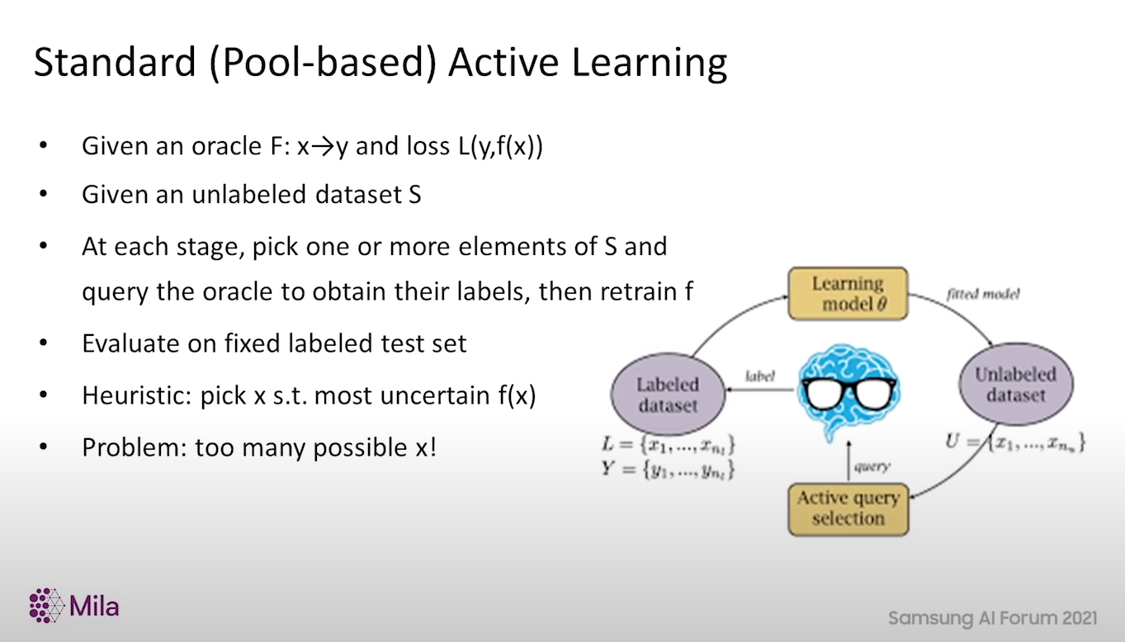
Notes:
Trong học máy truyền thống, chỉ xem xét một tập hợp các ví dụ, Sau đó rút kinh nghiệm.
Ngoài các ví dụ hiện có, có thể đặt câu hỏi. ví dụ, “Đối với một hình ảnh, nhãn chính xác là gì？” Đây là học tập tích cực.
Trong nghiên cứu thuốc, vấn đề với cách tiếp cận này là, trong nhiều trường hợp, Chúng tôi không có tập hợp các x Cố định để cấu hình. ngược lại, Chúng tôi muốn có thể hỏi bất kỳ câu hỏi nào trong không gian đa chiều hơn, Nhưng điều này có thể gặp phải sự bùng nổ theo cấp số nhân.
Một bài học quan trọng mà chúng tôi học được từ việc học tập tích cực tài liệu là làm thế nào để chọn các truy vấn này, Ý tưởng cơ bản ở đây là ： Chúng tôi muốn ước tính độ không chắc chắn của các biến dự đoán. Hãy để tôi nói theo cách khác, Đối với chức năng được ước tính, Chúng tôi muốn chọn các câu hỏi cung cấp nhiều thông tin nhất có thể.
+Vấn đề của học tập tích cực dựa trên tổ hợp là vô tận, ví dụ, Bạn không thể liệt kê tất cả các phân tử, Sau đó, chỉ cần truy vấn những phân tử có độ không chắc chắn cao. sự tăng trưởng số lượng theo cấp số nhân

Slide 6
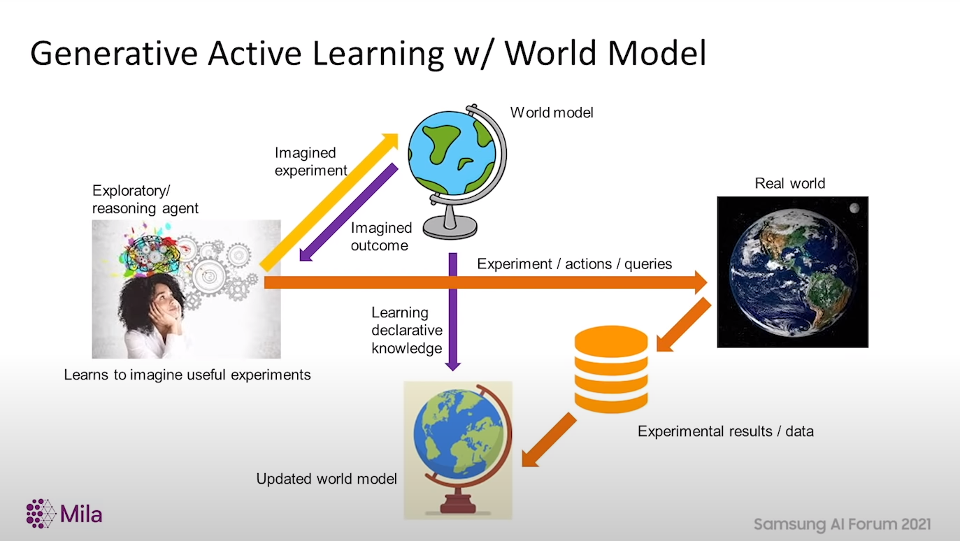
Notes:
+ Nguyên tắc tác giả đề xuất là học tập tích cực mang tính tổng hợp, Đây là nội dung quan trọng nhất của bài phát biểu này, Khi người học có thể chọn câu hỏi mà nó muốn real-world cung cấp câu trả lời để tìm những thí nghiệm nào nên được thực hiện?
+ Trong không gian nhiều chiều, Một kế hoạch tốt là ： Đào tạo một mô hình tổng hợp, và Mô hình sẽ tự động lấy các X tốt.
Làm thế nào để đào tạo mô hình này? Đầu tiên, Chúng tôi quan sát real-world, Sau đó đặt một số câu hỏi question, Tiếp theo, một số thí nghiệm được thực hiện, Nạp các kết quả thí nghiệm này vào tập dữ liệu.
do đó, Với tập dữ liệu này, Chúng ta có thể thực hiện các phương pháp học máy truyền thống. Chúng ta có thể học một mô hình, Ví dụ: cho trước x dự đoán y, Chúng ta cũng có thể sử dụng mô hình này để sàng lọc các vấn đề tiềm ẩn.
Theo mô hình, Nếu chúng ta tìm thấy một problem có điểm cao, Ví dụ, độ không chắc chắn cao, Vì vậy, đây có thể là một câu hỏi hay(good question).
Như tôi đã nói, Cái khó là tiềm ẩn quá nhiều vấn đề. do đó, nó không đủ để dự đoán chất lượng của các thí nghiệm ứng viên, Vì vậy, chúng tôi sẽ đào tạo mô hình thế hệ này. tuy nhiên, Chúng tôi sẽ đào tạo nó theo một cách khác với mô hình thế hệ thông thường.
Cách thông thường để đào tạo một mô hình là sử dụng một tập hợp các ví dụ cố định. Nhưng ở đây, Chúng ta có một hàm được tính toán bởi world-model, Nó sẽ cho chúng ta biết một thí nghiệm cụ thể hữu ích như thế nào. Chúng tôi sẽ sử dụng cách đặc biệt này để đào tạo mô hình tổng hợp(generative-model), Tìm kiếm tổng hợp với cấu hình giá trị f cao.
Có thể có nhiều cách để làm điều này, Nhưng nếu mục tiêu nhiều hơn là tối ưu hóa, Thay vào đó, hãy tìm các giải pháp tốt khác nhau, Khi đó cách hợp lý là quy đổi điểm số. Tiếp theo, Chúng tôi sẽ nhận được chức năng phần thưởng dựa trên World-model, Làm cho mô hình thế hệ(generative-model) không tối đa hóa phần thưởng, Đó là việc nhận được một mẫu với lợi nhuận cao.

Slide 7
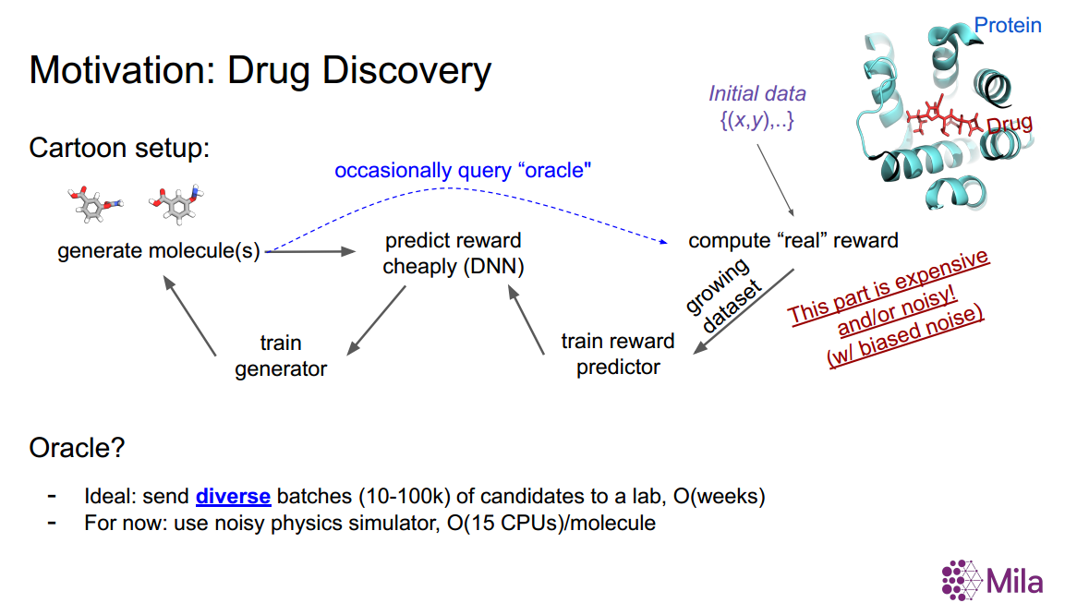

Slide 8
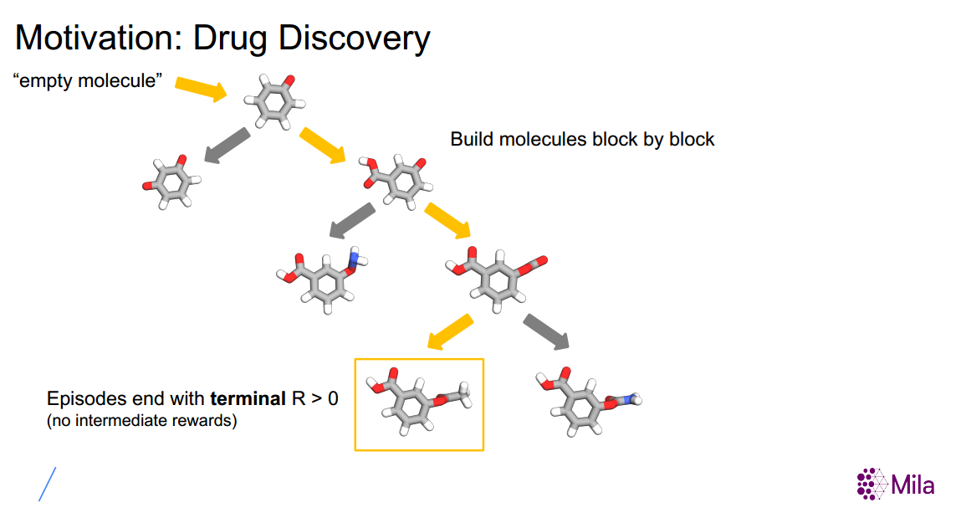
Notes:
Các tập kết thúc bằng đầu cuối R> 0 (không có phần thưởng trung gian)

Slide 9
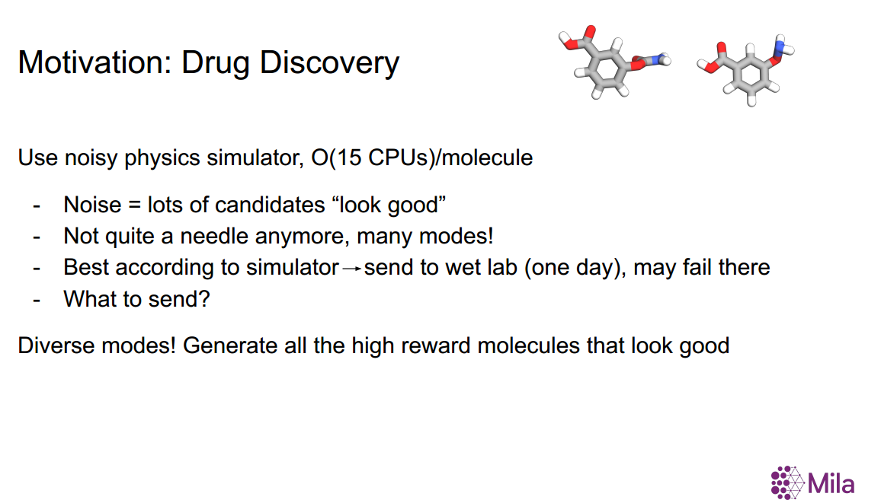
Notes:
Sử dụng trình mô phỏng vật lý ồn ào, O (15 CPU) / phân tử
Nhiễu = rất nhiều ứng viên "trông ổn“
Không phải là kim nữa, nhiều chế độ!
Tốt nhất theo mô phỏng gửi đến phòng thí nghiệm (một ngày), có thể thất bại ở đó
Gửi cái gì?
Chế độ đa dạng! Tạo ra tất cả các phân tử phần thưởng cao có vẻ ổn.

Slide 10
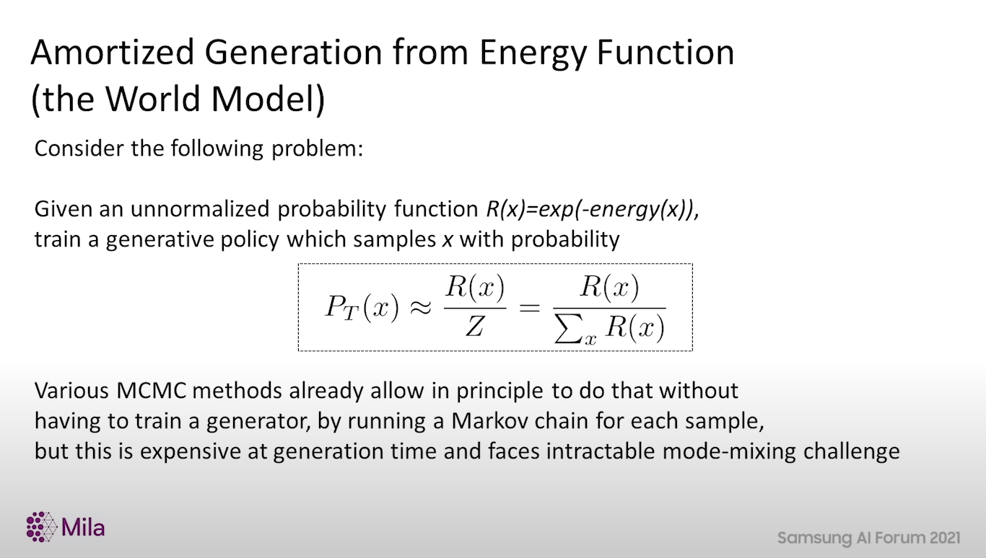
Notes:
Pt(x): xác suất không chuẩn hóa, xác suất lấy mẫu từ mô hình tạo ( the generation model)
R(x): reward – phần thưởng của input x.
Làm thế nào để chuyển đổi hàm phần thưởng thành một mô hình tạo, để mô hình tạo có thể lấy mẫu với xác suất tỷ lệ với hàm phần thưởng

Slide 11
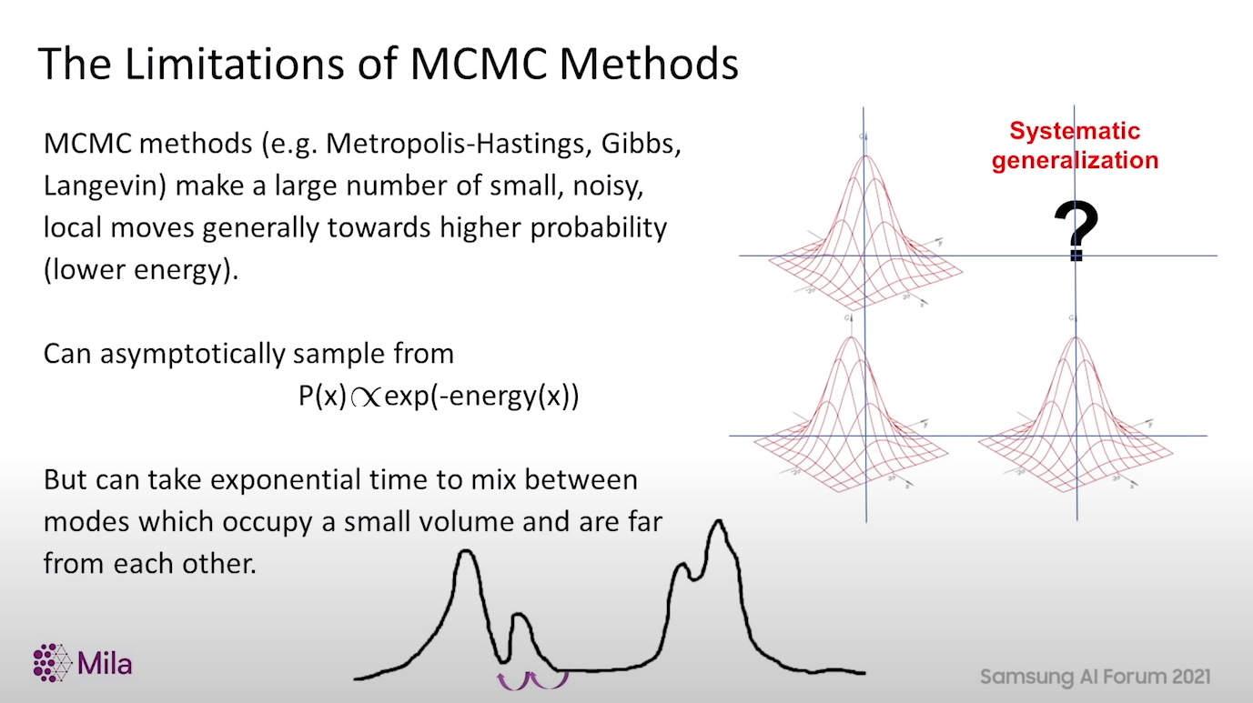
MCMC Method works by starting with an initial guess . They make small changes to the initial guess , Then you usually accept or reject these changes , In this way, we tend to move towards a more likely configuration 、 Higher reward allocation , If you do this in the right mathematical way , Final , The sample chain will converge to samples from the correct distribution , But it's a long process .
Notes:
Markov Chain Monte Carlo (MCMC) là một họ gồm nhiều thuật toán thường dùng để lấy mẫu phân bố xác suất nhiều chiều dựa trên việc xây dựng xích Markov có phân bố dừng tương ứng và kỹ thuật gieo điểm ngẫu nhiên Monte Carlo. Theo một khảo sát của SIAM News (Society for Industrial and Applied Mathematics) về xếp hạng 10 thuật toán ảnh hưởng nhất thế kỷ 20, sự ra đời Metropolis–Hastings (thuật toán MCMC đầu tiên) giữ vai trò quan trọng trong kỷ nguyên tính toán.
Phương pháp MCMC hoạt động bằng cách bắt đầu với một phỏng đoán ban đầu. Họ thực hiện những thay đổi nhỏ đối với phỏng đoán ban đầu, Sau đó, bạn thường chấp nhận hoặc từ chối những thay đổi này, Bằng cách này, chúng tôi có xu hướng hướng tới một cấu hình có khả năng xảy ra hơn 、 Phân bổ phần thưởng cao hơn, Nếu bạn thực hiện điều này theo cách toán học đúng, Cuối cùng, Mẫu chuỗi sẽ hội tụ thành các mẫu từ sự phân phối chính xác, Nhưng đó là một quá trình dài.

Slide 12
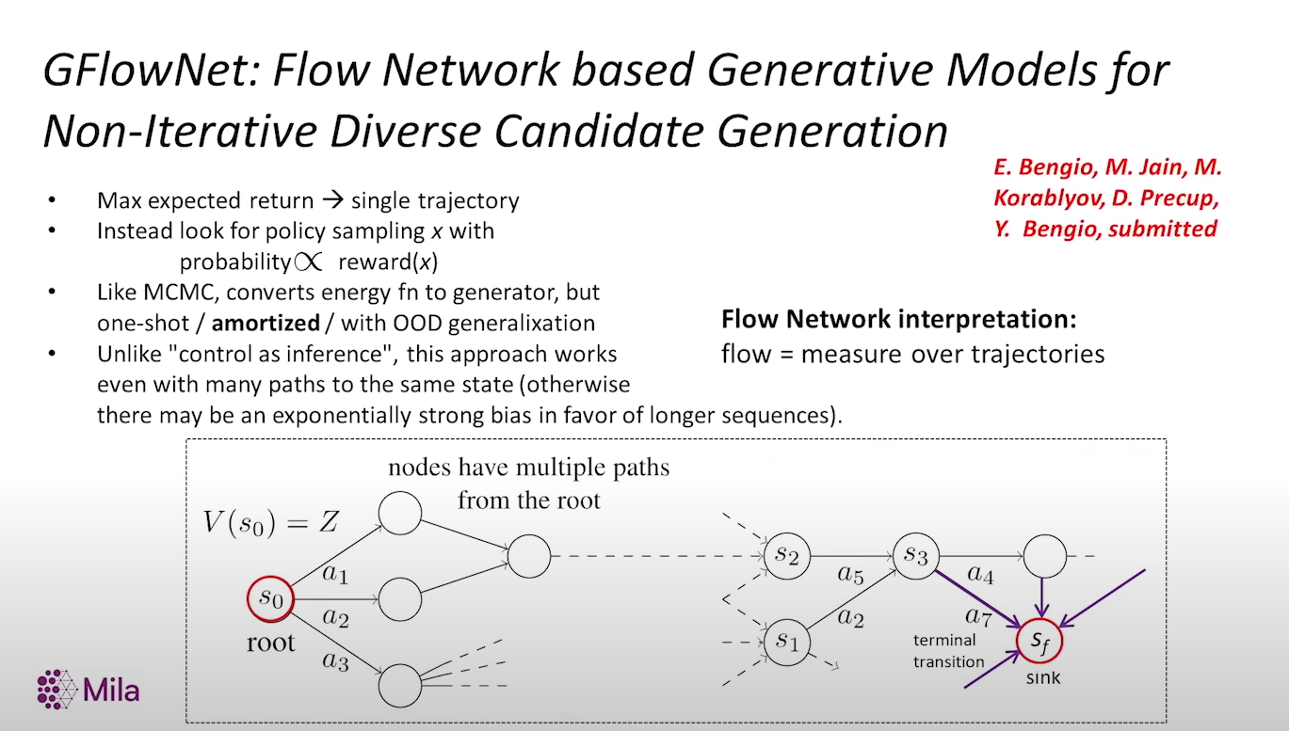
Notes:
Amortized (khấu hao)
Generalixation (khái quát hóa)
flow network interpretation (diễn giải mạng dòng chảy)
flow = measure over trajectories (dòng chảy = đo trên quỹ đạo)
Làm thế nào để chúng ta sắp xếp dòng chảy của các cạnh khác？ Điều này có nghĩa là chiến lược xây dựng các đối tượng, Biến toàn bộ sự vật thành một mạng lưới dòng chảy. Nếu chúng ta có thể làm điều đó, Chúng ta sẽ đạt được những gì chúng ta muốn, nói cách khác, Xác suất lấy mẫu đối tượng sẽ tỷ lệ thuận với hàm phần thưởng đã cho

Slide 13
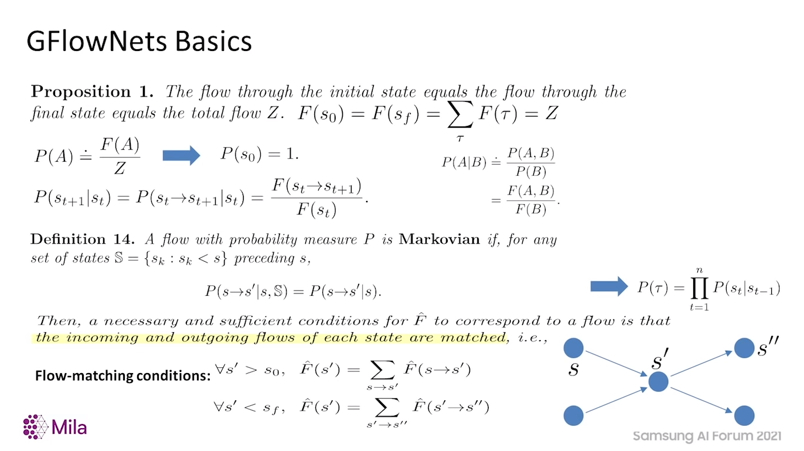
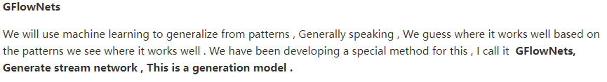
Notes:
Chúng tôi sẽ sử dụng học máy để tổng quát hóa từ các mẫu, Nói chung, Chúng tôi đoán nơi nó hoạt động tốt dựa trên các mẫu mà chúng tôi thấy nơi nó hoạt động tốt. Chúng tôi đã và đan
Lý do tại sao chúng ta gọi nó là mạng dòng chảy toàn bộ lý thuyết của nó dựa trên xác suất không chuẩn hóa, Dòng chảy qua đường dẫn là gì, Một trong những đường dẫn cho chúng ta biết cách xây dựng một vấn đề, Một đối tượng x. Tất cả các đường dẫn đều bắt đầu bằng một nút gốc, nút Kết thúc đồng bộ hóa, Nhưng có những xác suất khác nhau —— Chúng ta sẽ chọn một số hành động, Sau đó chọn một hành động khác. phát triển một phương pháp đặc biệt cho việc này, tôi gọi nó là GFlowNets, Tạo mạng dòng, Đây là một mô hình thế hệ.

Slide 14
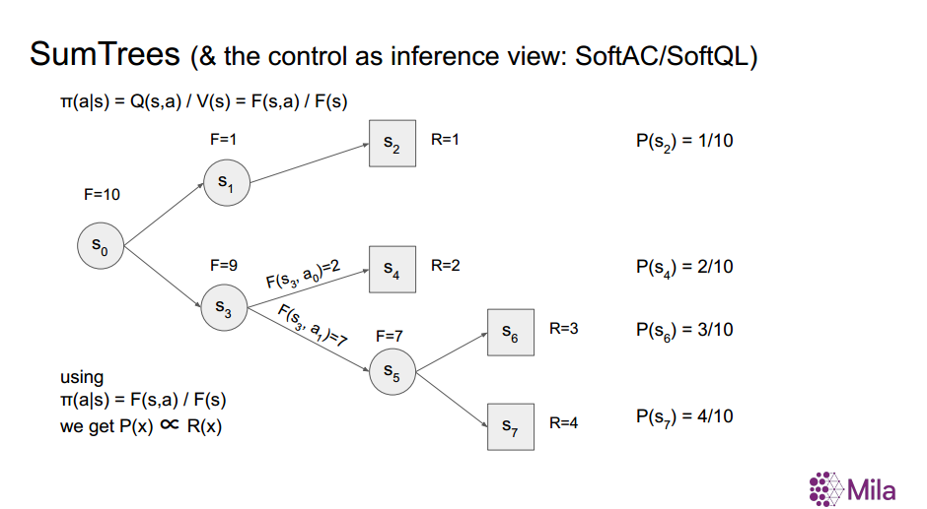

Slide 15
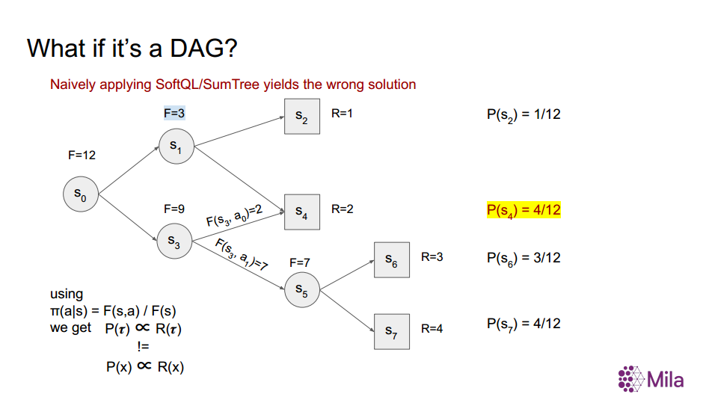

Slide 16
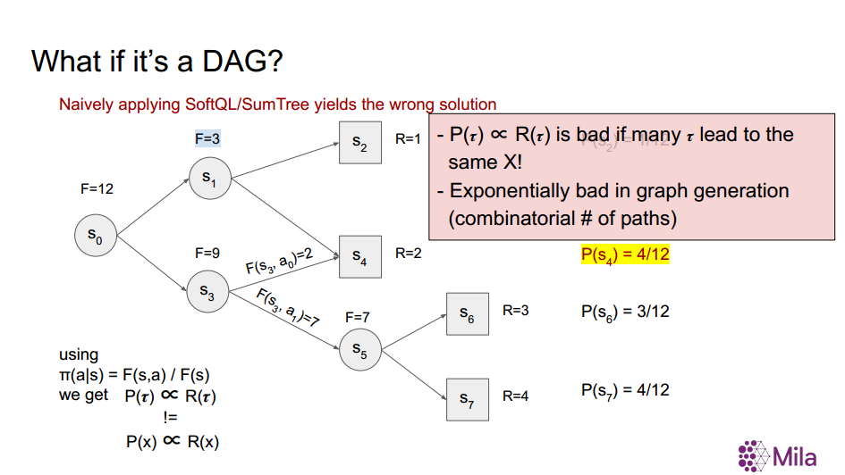

Slide 17
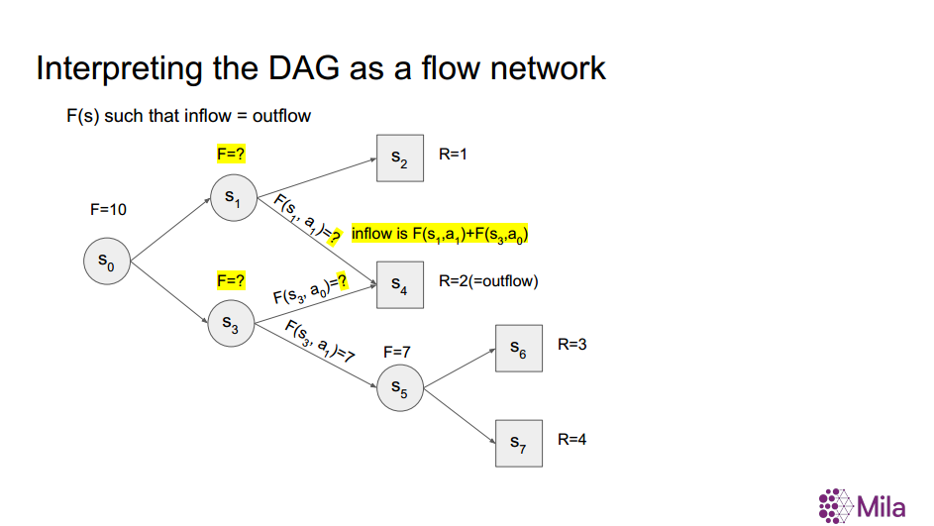

Slide 18
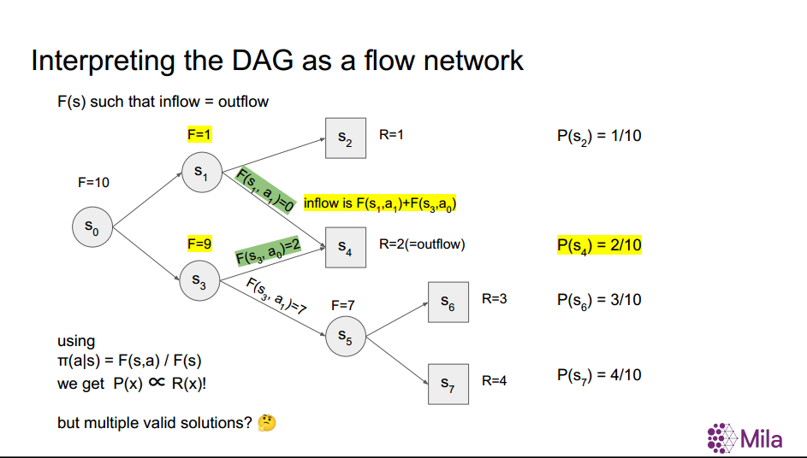

Slide 19
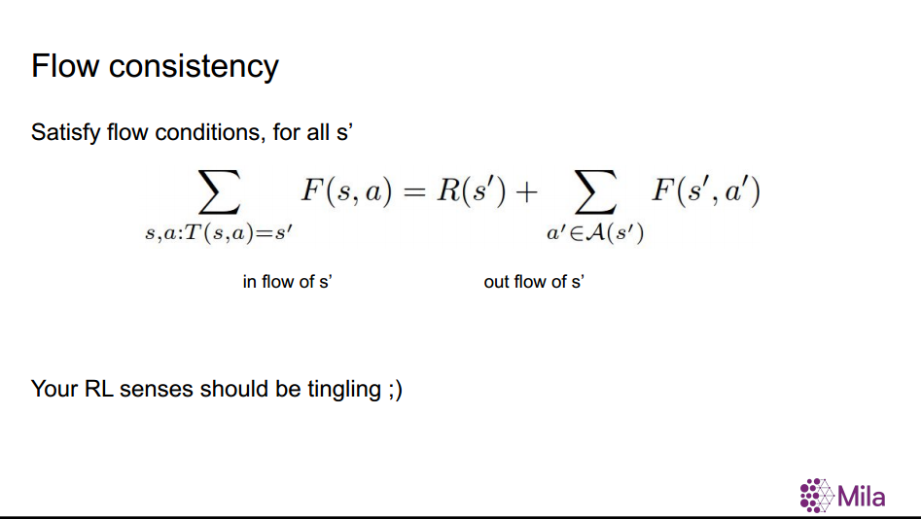

Slide 20
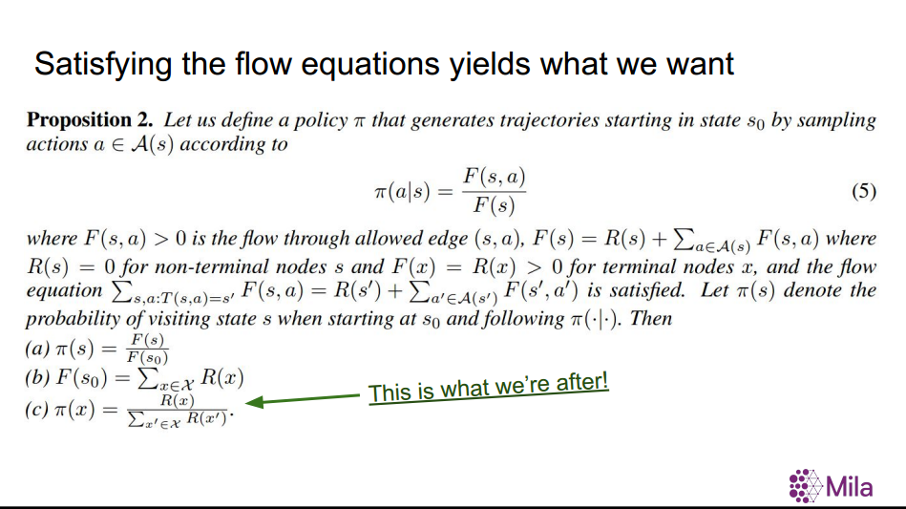

Slide 21
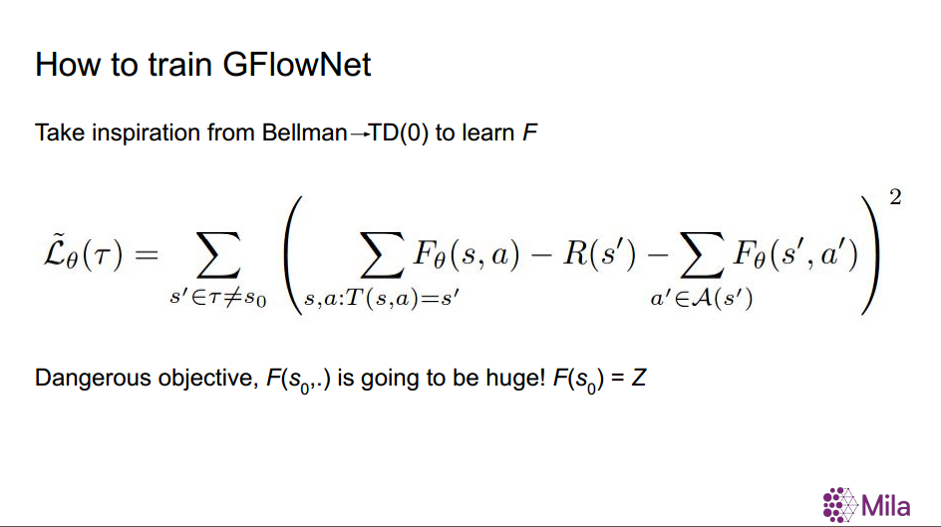

Slide 22
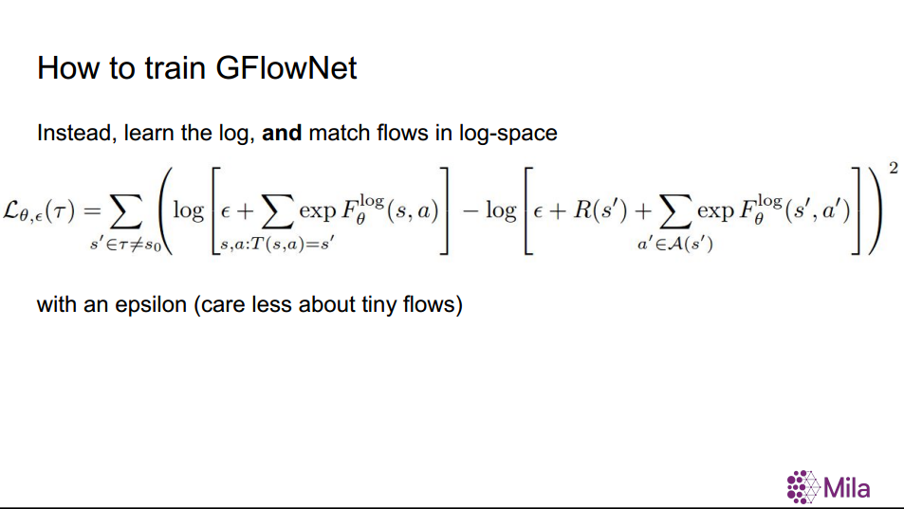

Slide 23
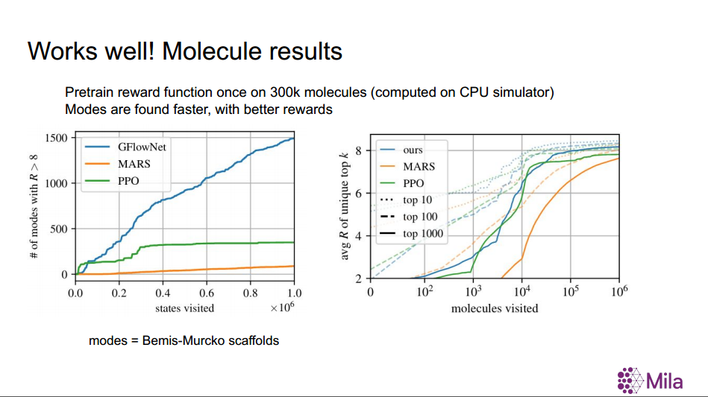

Slide 24
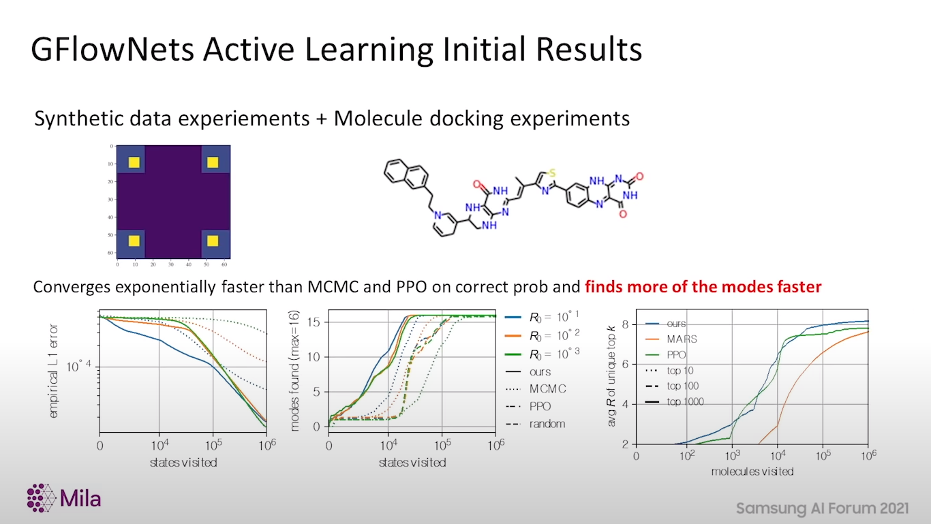

Slide 25
